Slide 1
프로그래밍 HW01 · 3조
BMI 계산 결과표
health.txt → BMI 계산 → Turtle GUI 표 출력
이찬민
이우성
신재중
이서준
팀장 · 설계 · 표 배치
BMI 계산 · 파일 읽기
Turtle 칸 · 줄 그리기
소견 색 · README
Notes:
[이찬민] 안녕하십니까, 3조 팀장 이찬민입니다. 저희 팀은 이찬민, 이우성, 신재중, 이서준 네 명이고, HW01 BMI 계산 결과표 과제를 발표하겠습니다.

Slide 2
1
문제와 설계
이찬민
과제
health.txt의 전화번호·이름·키·몸무게를 읽어 BMI를 계산하고 Turtle로 표를 그린다
함수 호출 흐름
main()
프로그램 시작
read_health_file()
파일 → 리스트
bmi.py
계산 담당 — 화면 없이 테스트 가능
draw_table()
표 전체
bmi_table.py
그리기 담당 — from bmi import ...
draw_row()
한 줄
기능별로 파일을 나눠, 계산과 그리기를 따로 고치고 테스트
draw_rect() write_text()
칸 하나
Notes:
[이찬민] 과제는 health.txt를 읽어 사람마다 BMI를 계산하고 Turtle로 표를 그리는 GUI 프로그램입니다. 먼저 기능을 나눠 계산은 bmi.py, 그리기는 bmi_table.py로 분리했습니다. 계산 부분은 화면 없이 따로 테스트할 수 있습니다. 흐름은 main()이 read_health_file()로 리스트를 받아 draw_table()에 넘기고, draw_table()은 줄마다 draw_row()를, draw_row()는 칸마다 draw_rect()와 write_text()를 부릅니다.

Slide 3
2
표를 화면 가운데에 놓기
이찬민
Turtle 화면의 가운데는 (0, 0) → 표 크기의 절반만큼 왼쪽 · 위에서 시작
680
-340
144
표 전체 너비
표 왼쪽 x
표 위쪽 y (7명)
170+100+100+120+90+100
-680 ÷ 2
36 × (7+1) ÷ 2
줄무늬
짝수·홀수 줄마다 배경색(white / aliceblue)을 바꿈
창 크기 자동
사람 수에 맞춰 창 높이를 계산 → 데이터가 늘어도 표가 잘리지 않음
빠른 출력
screen.tracer(0)로 애니메이션 끄고, update()로 한 번에 표시
Notes:
[이찬민] draw_table()은 표를 화면 가운데에 놓습니다. Turtle 화면은 가운데가 (0, 0)이라서 표 너비 680의 절반만큼 왼쪽, 표 높이의 절반만큼 위에서 그리기 시작합니다. 그래서 왼쪽 끝은 -340, 7명일 때 위쪽 끝은 144입니다. 데이터 줄은 줄무늬로 만들었습니다. main()에서는 사람 수에 맞춰 창 높이를 계산하고, tracer(0)와 update()로 한 번에 빠르게 출력합니다. 다음은 BMI 계산과 파일 읽기를 맡은 이우성 학생입니다.

Slide 4
3
BMI 계산 · 소견 판정 · 파일 읽기
이우성
BMI 공식
read_health_file() — 한 줄이 리스트가 되기까지
몸무게(kg) ÷ 키(m)²
"010-1234-5678 이우성 166 58"
↓ strip() · split() · float()
["010-1234-5678", "이우성",
166.0, 58.0, 21.0, "정상"]
키는 cm → 100으로 나눠 m로 예) 72 ÷ 1.75² ≈ 23.5
소견 (WHO 기준, if/elif 순서대로 검사)
잘못된 입력은 멈추지 않고 건너뜀
저체중
정상
과체중
비만
빈 줄
continue로 조용히 건너뜀
< 18.5
< 25
< 30
30 이상
항목 ≠ 4개
"N번째 줄 형식 오류" 경고
숫자 아님
ValueError → "숫자 오류" 경고
test_bmi()의 assert로 계산값 · 4가지 소견 검증
인코딩
UTF-8 실패 시 CP949로 다시 읽기
Notes:
[이우성] BMI 계산과 파일 읽기를 맡은 이우성입니다. health.txt는 첫 줄이 제목이고 한 줄에 한 사람씩 전화번호, 이름, 키, 몸무게가 있습니다. BMI는 몸무게를 키(미터)의 제곱으로 나눈 값이라 cm를 100으로 나눕니다. 175cm, 72kg이면 약 23.5입니다. bmi_category()는 WHO 기준으로 18.5 미만 저체중, 25 미만 정상, 30 미만 과체중, 그 이상은 비만입니다. read_health_file()은 strip, split, float로 한 사람당 6칸 리스트를 만듭니다. 빈 줄·형식 오류·숫자 오류는 경고 후 건너뛰고, UTF-8 실패 시 CP949로 다시 읽습니다. test_bmi()에서 assert로 확인했습니다. 다음은 신재중 학생입니다.

Slide 5
4
Turtle로 표 그리기
신재중
큰 표를 작게 나눠서: 칸 하나 → 한 줄 → 표 전체
칸 하나
한 줄
표 전체
draw_rect()
draw_row()
draw_table()
왼쪽 위에서 시작
setheading(0) 후
전진·우회전 90° × 2
begin_fill로 색칠
x를 표 왼쪽 -340에서
칸 너비만큼 오른쪽으로
이동하며 반복
(COL_WIDTHS)
헤더 1줄 +
사람 수만큼 draw_row()
아래로 갈수록
y가 작아짐
write_text()
align="center"는 가로만 가운데 → y를 10 내려 세로도 가운데처럼 보이게
글꼴 크기 -16 (음수 = 픽셀 단위) → 윈도우 배율 125%·150%에서도 칸을 넘치지 않음
Notes:
[신재중] 표 그리기를 맡은 신재중입니다. 표를 칸 하나 → 한 줄 → 표 전체 순서로 나눠 만들었습니다. Turtle 좌표계는 가운데가 (0,0)이고 위쪽이 y가 커서, 아래로 그릴수록 y가 작아집니다. draw_rect()는 왼쪽 위에서 setheading(0)으로 오른쪽을 보게 하고, begin_fill과 end_fill 사이에서 전진·우회전을 두 번 반복합니다. write_text()는 y를 10 내려 세로 가운데를 맞추고, 글꼴 크기를 -16 음수로 써서 픽셀 단위로 고정했습니다. draw_row()는 칸 너비만큼 x를 옮기며 한 줄을 그립니다. 실행 화면은 result.png로 캡처했습니다. 다음은 이서준 학생입니다.

Slide 6
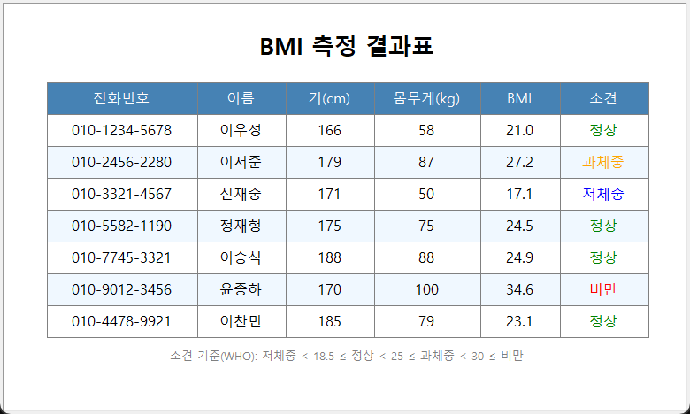
5
소견 색과 실행 결과
이서준
category_color()
위험할수록 눈에 띄는 신호등 색
저체중
blue
1명
정상
green
4명
과체중
orange
1명
비만
else → red
1명
마지막을 else로 써서 어떤 값이 와도 항상 색을 반환 (None 오류 없음)
Notes:
[이서준] 소견 색 함수와 보고서를 맡은 이서준입니다. category_color()는 저체중 파랑, 정상 초록, 과체중 주황, 그 외 비만은 빨강을 돌려줍니다. 신호등처럼 위험할수록 눈에 띄는 색입니다. 마지막을 else로 써서 항상 색 하나를 돌려주므로 None 오류가 나지 않습니다. 실행 결과입니다. 파란 헤더와 흰색·하늘색 줄무늬, 7명 중 신재중 17.1 저체중, 이서준 27.2 과체중, 윤종하 34.6 비만, 나머지 4명 정상입니다. 표 아래에는 WHO 기준을 범례로 적었습니다.

Slide 7
배운 점
큰 문제를 작은 함수로 나누고,
각자 맡은 함수를 합쳐 하나의 프로그램으로
README: 팀 소개 · 문제 · 설계 · 파일 설명 · 실행 방법 · 결과 · 역할 · 소감
시연
감사합니다
python bmi.py # 테스트
python bmi_table.py # 표 출력
Notes:
[이서준] README는 팀 소개, 문제, 설계, 파일 설명, 실행 방법, 실행 결과, 역할 분담, 소감 순서로 정리했습니다. 이번 과제로 큰 문제를 작은 함수로 나누고, 각자 맡은 함수를 합쳐 하나의 프로그램을 만드는 과정을 배울 수 있었습니다. 이상으로 3조 발표를 마치겠습니다. 감사합니다.
[이찬민] 이어서 python bmi.py, python bmi_table.py 시연

